Slide 1


刹车盘外观检测视觉方案（2D）
►
VISION PLAN

Slide 2
目录：
一．项目描述 二．项目验证
三．配置清单 四．逻辑流程
五. 评估结果&注意事项 六．售后服务说明

Slide 3

一．
项目描述
●产品名称：刹车盘
●检测内容：划痕、裂纹
●产品材质：铸铁
●产品颜色：黑色
●检测区域(mm × mm)：350.0 * 350.0
●最大工作距离(mm)：500
●最小工作距离(mm)：300
●来料方式：人工
●最小缺陷分辨要求(mm)：0.1
●检测节拍(pcs/min)：1
●检测时产品运动速度(m/s)：0
●工作距离(mm)：446
方案布局图

Slide 4

二．
项目验证
参数名称 | 参数值
面阵相机型号 | MV-CU200-20GC
面阵相机类型 | 面阵相机
相机接口类型 | GigE
相机像素 | 5120 * 3840
镜头型号 | FA1613A
镜头品牌 | CHIOPT
镜头焦距 | 16mm
镜头接口 | C
A(工作距离) = 446mm, B(视野宽度) = 128.3mm, C(视野长度) = 192.5mm
视野图

Slide 5

二．
项目验证
检测流程示意
检测流程

Slide 6

三．
配置清单
系统构成

Slide 7

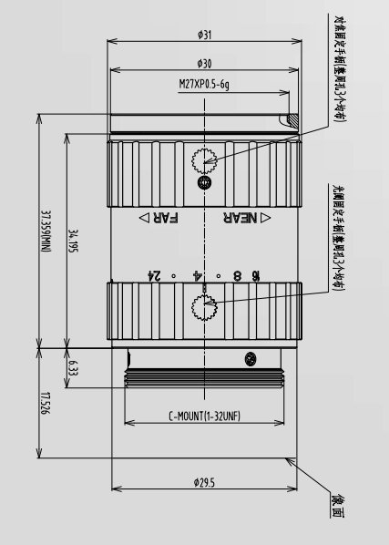
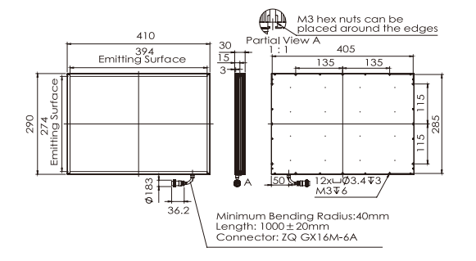
三．
配置清单
尺寸图
相机尺寸图
光源尺寸图
镜头尺寸图

Slide 8
三．
配置清单
序号 | 名称 | 型号 | 单位 | 数量 | 厂家
1 | 面阵相机 | MV-CU200-20GC | 台 | 6 | hikvision
2 | 镜头 | FA1613A | 个 | 6 | CHIOPT
3 | 光源 | OPT-FLA410290 | 个 | 6 | OPT
4 | 工控机 | - | 台 | 1 | -
5 | 显示器 | - | 台 | 1 | -
6 | 软件 | MechMind-DLK | 套 | 1 | MechMind

Slide 9
四．
逻辑流程
逻辑流程
├── 图像采集
│ ├── 使用工业相机在300-500mm工作距离下采集刹车盘图像
│ ├── 设置ROI区域为350×350mm检测范围
│ └── 采用环形光源确保黑色铸铁表面均匀照明，避免反光干扰
├── 预处理
│ ├── 通过图像处理工具调整亮度/对比度增强缺陷对比度
│ ├── 应用色彩平衡消除铸铁材质色偏
│ └── 使用网格剪切工具将大图切割为256×256小图（提升小缺陷检出率）
├── 缺陷检测
│ ├── 添加缺陷分割模块
│ │ ├── 导入包含划痕/裂纹的OK/NG图像数据集
│ │ ├── 创建"划痕"和"裂纹"两个缺陷类别
│ │ ├── 使用画笔工具精细标注缺陷区域（最小0.1mm缺陷）
│ │ ├── 配置全局掩膜遮盖非检测区域（如安装孔等非关键部位）
│ │ ├── 设置数据增强参数：±15%亮度/对比度，±10%缩放，±5°旋转
│ │ └── 训练高精度模型（输入尺寸1024×1024，批量大小4）
│ └── 验证模型后设置缺陷度阈值（OK:0.15，NG:0.35）
├── 结果处理
│ ├── 输出缺陷类型（划痕/裂纹）及位置坐标
│ ├── 生成带热力图的检测报告（标注缺陷区域）
│ └── 根据缺陷面积/长度判定NG标准（0.1mm以上触发报警）
└── 统计处理
├── 记录每批次检测良率数据
└── 生成日报表包含缺陷分布直方图和误检率统计

Slide 10
五．
评估结果&注意事项
05 评估结果 & 注意事项
现场环境
相机安装
物料一致性
风险点：铸铁材质反光易受环境光干扰
解决方案：采用中孔背光源+遮光罩抑制环境光
风险点：多相机拼接存在视场重叠盲区
解决方案：通过标定板校准相机阵列坐标系
风险点：铸铁氧化层厚度差异影响成像对比度
解决方案：预设多级灰度阈值自适应补偿算法

Slide 11
六．售后服务说明
该设备上线后使用初期，我们会派专人进行全程跟踪： 处理解决可能发生的设备异常； 对现场人员进行培训指导。 设备交付后：售后服务一年。 若客户提出设备升级需求，我们会及时为您提供升级新方案。
联系我们： 邮箱：image@ytzrtx.com 电话：0535-2162897 地址：烟台致瑞图像技术有限公司

Slide 12
THANKS

